Slide 1
Найди в себе волонтёра

Slide 2
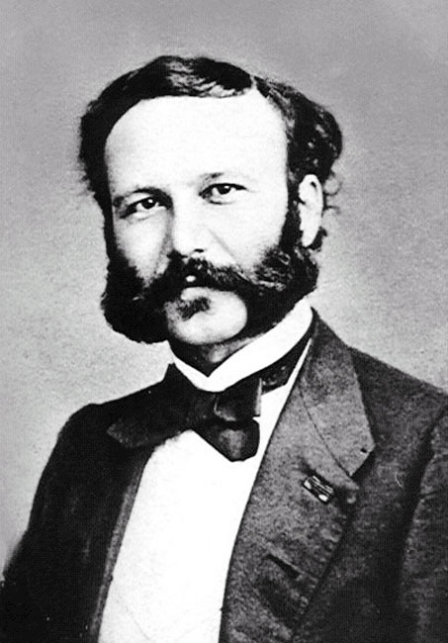
Анри Дюнан – основатель Движения

Slide 3
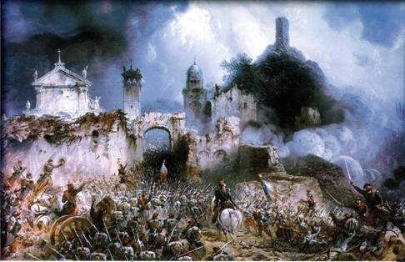
Основные даты
8 мая 1828 г. – день рождения Анри Дюнана;
24 июня 1859 г. – битва при Сольферино;
1862 г. – публикация «Воспоминаний о битве при Сольферино»;
29 октября 1863 г. день рождения Красного Креста принятие решения Международной конференция в Женеве.

Slide 4
Международное движение Красного Креста и Красного Полумесяца
Международное движение КК и КП
Международный Комитет КК
Международная Федерация Обществ КК и КП
Национальные Общества КК и КП

Slide 5
Международный комитет Красного Креста — гуманитарная организация, осуществляющая свою деятельность во всём мире, исходя из принципа нейтральности и беспристрастности. Она предоставляет защиту и оказывает помощь пострадавшим в вооружённых конфликтах и внутренних беспорядках. Комитет трижды удостаивался Нобелевской премии мира — в 1917, 1944 и 1963 годах.

Slide 6
Международная федерация обществ Красного Креста и Красного Полумесяца – возглавляет и координирует международную помощь при катастрофах, оказываемую Движением, выступает в качестве официального представителя обществ-членов на международной арене, развивает сотрудничество между НО и содействует повышению их готовности к действиям в чрезвычайных ситуациях, выполнению социальных и медицинских программ.

Slide 7
Национальные общества Красного Креста и Красного Полумесяца воплощают на практике работу и принципы международного движения КК и КП. НО действуют только в границах своего государства и выступают в качестве помощников государственных властей своих стран в гуманитарной сфере. Во время войны они помогают затрагиваемому ею гражданскому населению и, при необходимости, оказывают поддержку военно-медицинской службе. В настоящее время в состав МФКК и КП входит 186 Национальных обществ.

Slide 8
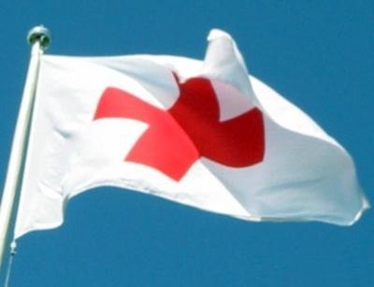
Принципы Международного Движения Красного Креста и Красного Полумесяца:
Гуманность;
Беспристрастность;
Нейтральность;
Независимость;
Добровольность;
Единство;
Универсальность.

Slide 9
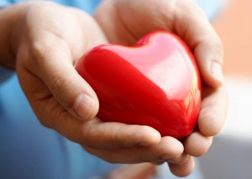
Гуманность
Движение призвано защищать жизнь и здоровье людей и обеспечивать уважение к человеческой личности. Оно способствует достижению взаимопонимания, дружбы, сотрудничества и прочного мира между народами.

Slide 10
Беспристрастность
Движение не проводит никакой дискриминации по признаку национальности, расы, религии, класса или политических убеждений. Оно лишь стремится облегчать страдания людей, и в первую очередь, тех, кто больше всего в этом нуждается.

Slide 11
Нейтральность
Чтобы сохранить всеобщее доверие, Движение не может принимать чью-либо сторону в вооружённых конфликтах и вступать в споры политического, расового, религиозного или идеологического характера.

Slide 12
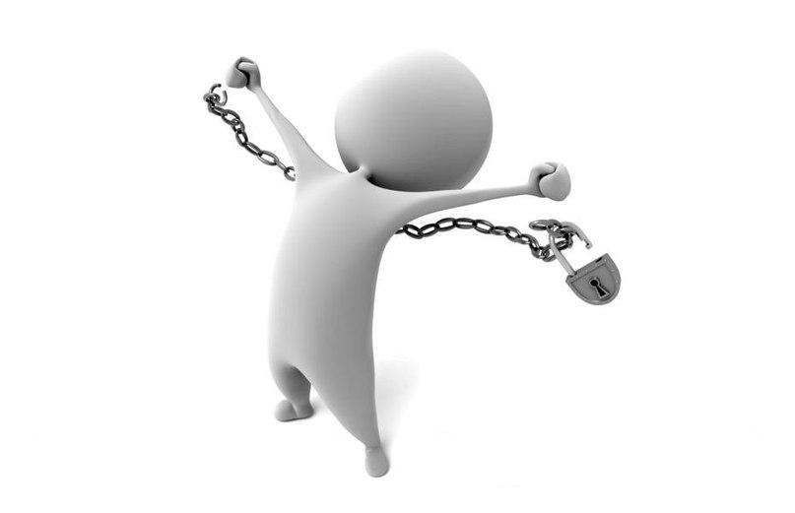
Независимость
Движение независимо. Национальные общества, оказывая своим правительствам помощь в их гуманитарной деятельности и подчиняясь законам своей страны, должны тем не менее всегда сохранять автономию, чтобы иметь возможность действовать в соответствии с принципами Красного Креста.

Slide 13
Добровольность
В своей добровольной деятельности по оказанию помощи Движение ни в коей мере не руководствуется стремлением к получению выгоды.

Slide 14
Единство
В стране может быть только одно национальное общество Красного Креста или Красного Полумесяца. Оно должно быть открыто для всех и осуществлять свою гуманитарную деятельность на всей территории страны

Slide 15
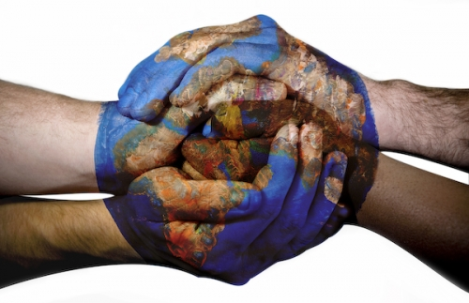
Универсальность
Движение является всемирным. Все национальные общества пользуются равными правами и обязаны оказывать помощь друг другу

Slide 16
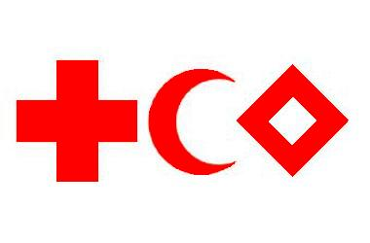
Эмблемами движения являются красный крест, красный полумесяц, а с декабря 2005 года и красный кристалл на белом фоне.

Slide 17
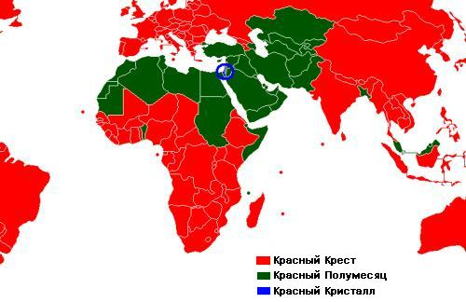

Slide 18
Что такое БОКК?
Белорусское Общество Красного Креста – республиканское общественное объединение, признанное единственной в Республике Беларусь национальной организацией Красного Креста, которая оказывает содействие государству в осуществлении гуманитарной деятельности на всей территории страны. Белорусское Общество Красного Креста является составной частью Международного движения Красного Креста и Красного Полумесяца и членом Международной Федерации Обществ Красного Креста и Красного Полумесяца.

Slide 19
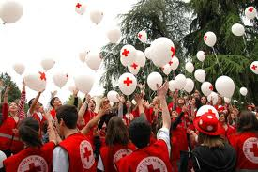
Миссия - Белорусское Общество Красного Креста призвано защищать и улучшать жизнь и здоровье уязвимых слоев населения, мобилизуя гуманитарный потенциал общества и гарантируя уважение к личности.

Slide 20
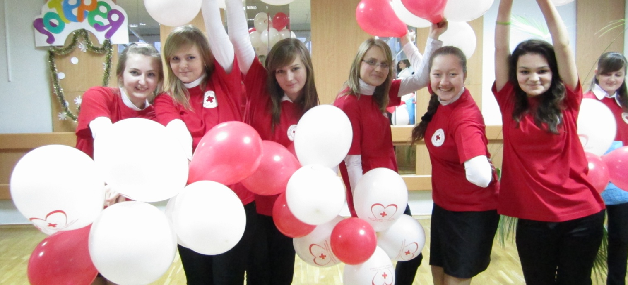
Кто такой волонтёр БОКК?
Волонтёр БОКК – человек, который добровольно и безвозмездно на регулярной или периодической основе участвует в уставной деятельности БОКК

Slide 21
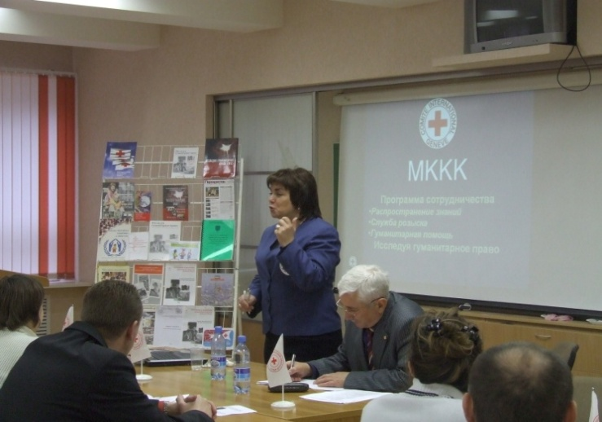
Основные направления деятельности БОКК:
1. Распространение знаний об Основополагающих принципах и гуманитарных ценностях

Slide 22
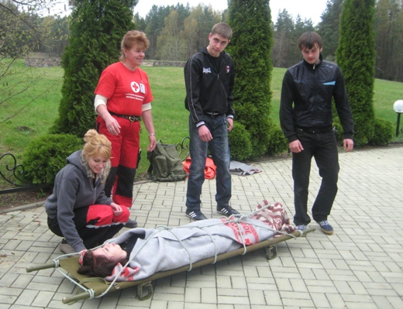
Основные направления деятельности БОКК:
2.Чрезвычайные ситуации: подготовка и реагирование

Slide 23
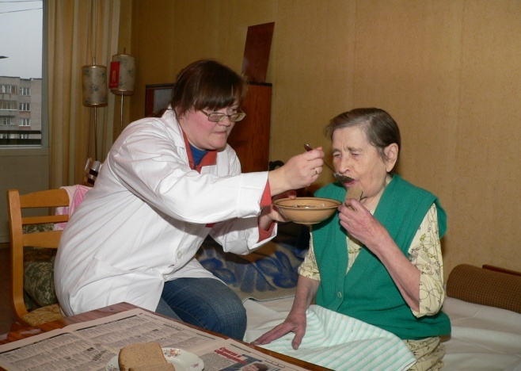
Основные направления деятельности БОКК:
3. Охрана здоровья и уход на дому

Slide 24
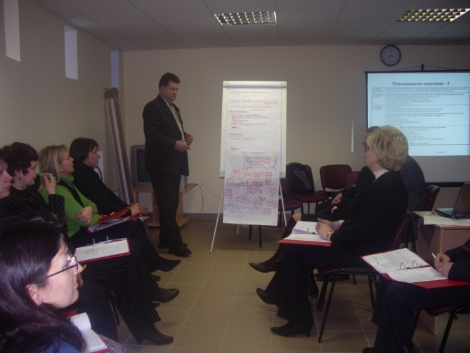
Основные направления деятельности БОКК:
4. Организационное развитие и укрепление потенциала БОКК

Slide 25
Направления волонтёрской деятельности:
Противодействие торговле людьми;
Профилактика ВИЧ;
Профилактика туберкулёза;
Уход за детьми с ограниченными возможностями;
Уход за одинокими пожилыми людьми;
Обучение навыкам оказания первой помощи;
Распространение знаний о Движении и международном гуманитарном праве;
Гуманитарная помощь уязвимым слоям населения;
И другие направления.

Slide 26
Структура органов волонтёрского управления
Национальный Волонтёрский Совет
Городские Волонтёрские Советы
Районные Волонтёрские Советы
Областные Волонтёрские Советы

Slide 27
Кодекс этики волонтёра
Выполнять свою работу без национальной, расовой дискриминации, дискриминации по половому признаку, по политическим или религиозным убеждениям;
Соблюдать правила использования имени и эмблемы организации и предотвращать их неправомерное использование;
Не использовать свою деятельность в БОКК для получения материальной, финансовой или любой иной личной выгоды;
Уважать доверие тех, кому оказывается помощь и не разглашать конфиденциальную информацию;
Способствовать развитию взаимопонимания, уважения и благоприятного климата в волонтёрской группе и с сотрудниками.

Slide 28
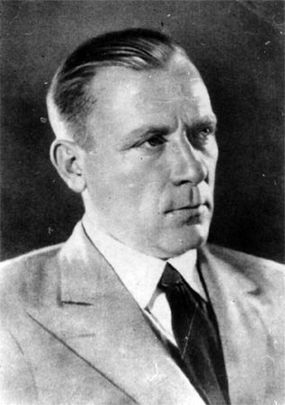
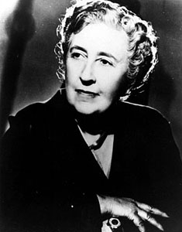
Агата Кристи
Михаил Булгаков

Slide 29
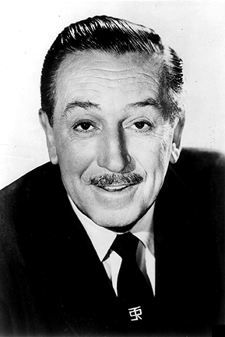
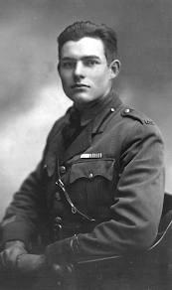
Эрнест Хемингуэй
Уолт Дисней

Slide 30
Пока человек чувствует боль – он жив. пока человек чувствует чужую боль – он человек

